Slide 1
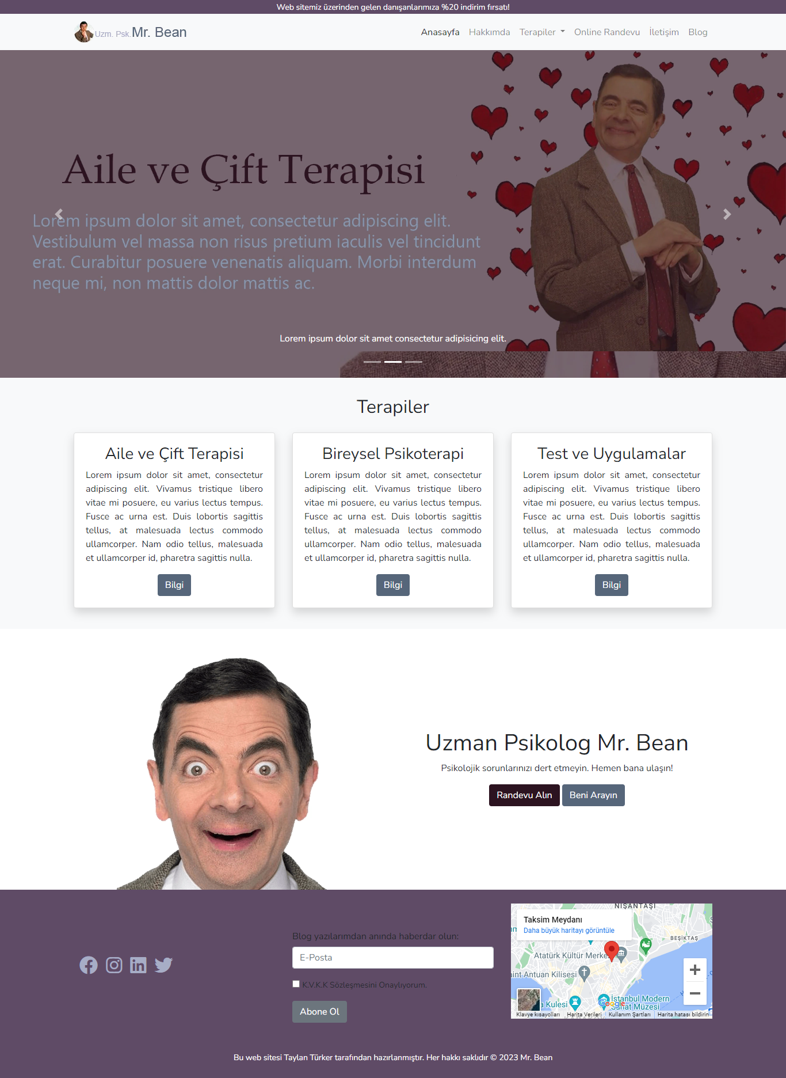
Anasayfa
Üst kısımda üç görselli slider (linklenebilir). Altında hizmetler ile alakalı cardlar ve butonlara tıklayınca gelen modallar. En alt kısımda ise hızlı erişim için CTA bölümü.

Slide 2
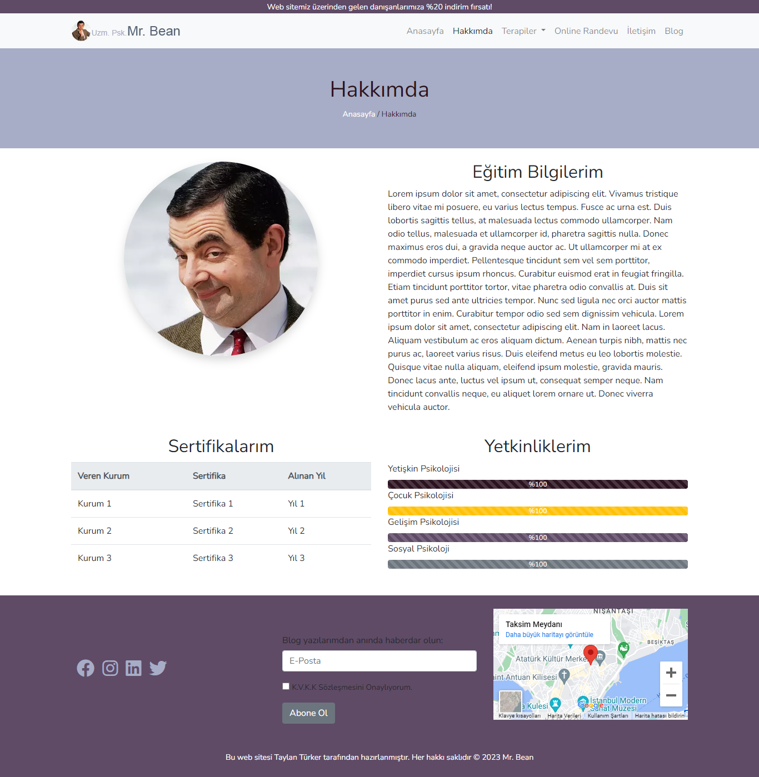
Hakkımda
Üst kısımda profil görseli ve yanında eğitim bilgilerinin olduğu text. Alt kısımda solda table olarak sertifikalar ve yanında yetkinlikler ile alakalı progress barlar.

Slide 3
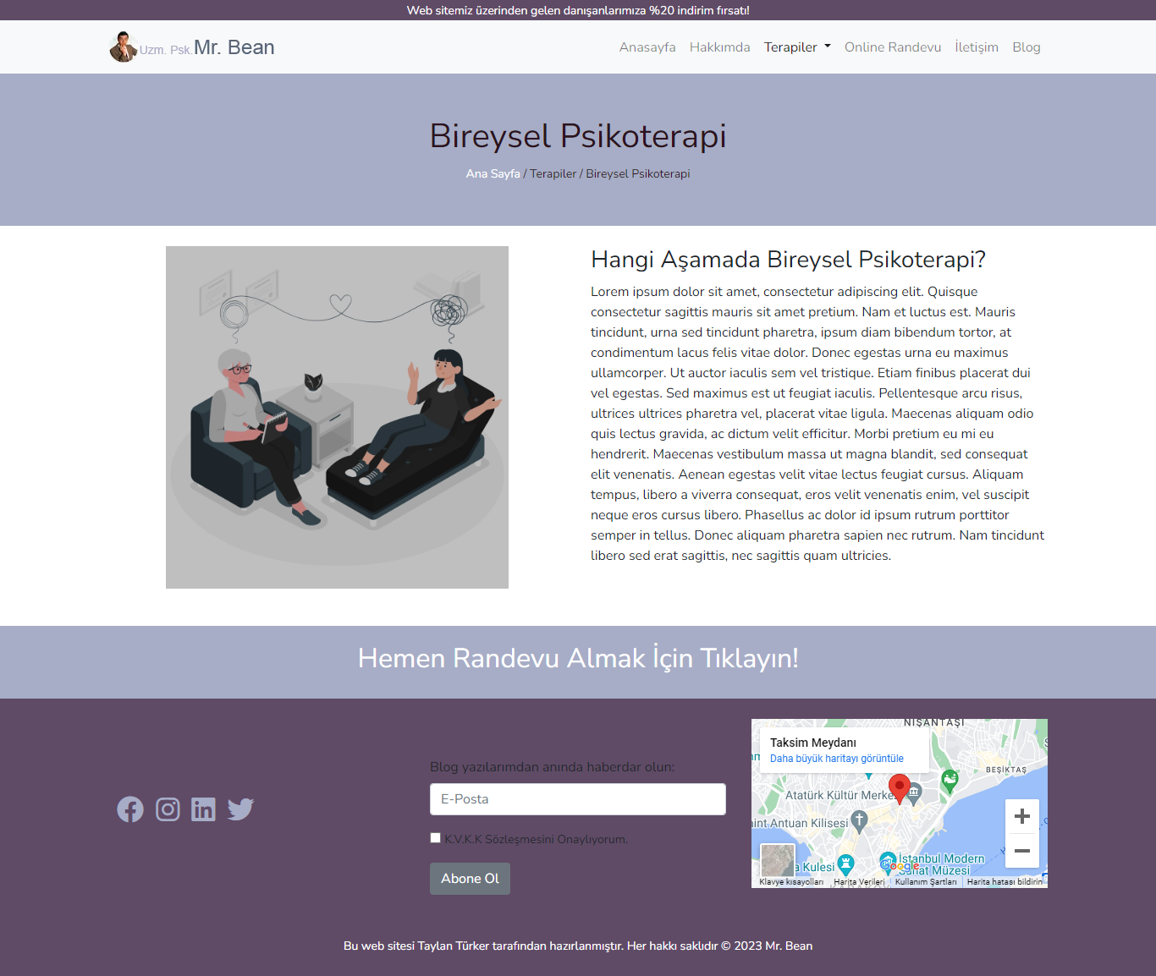
Bireysel Psikoterapi
Terapi çeşidi ile alakalı görsel ve sağında terapi ile alakalı bilgilerin yer aldığı text. Alt kısımda ise online randevu sayfasına giden linklenmiş bölüm.

Slide 4
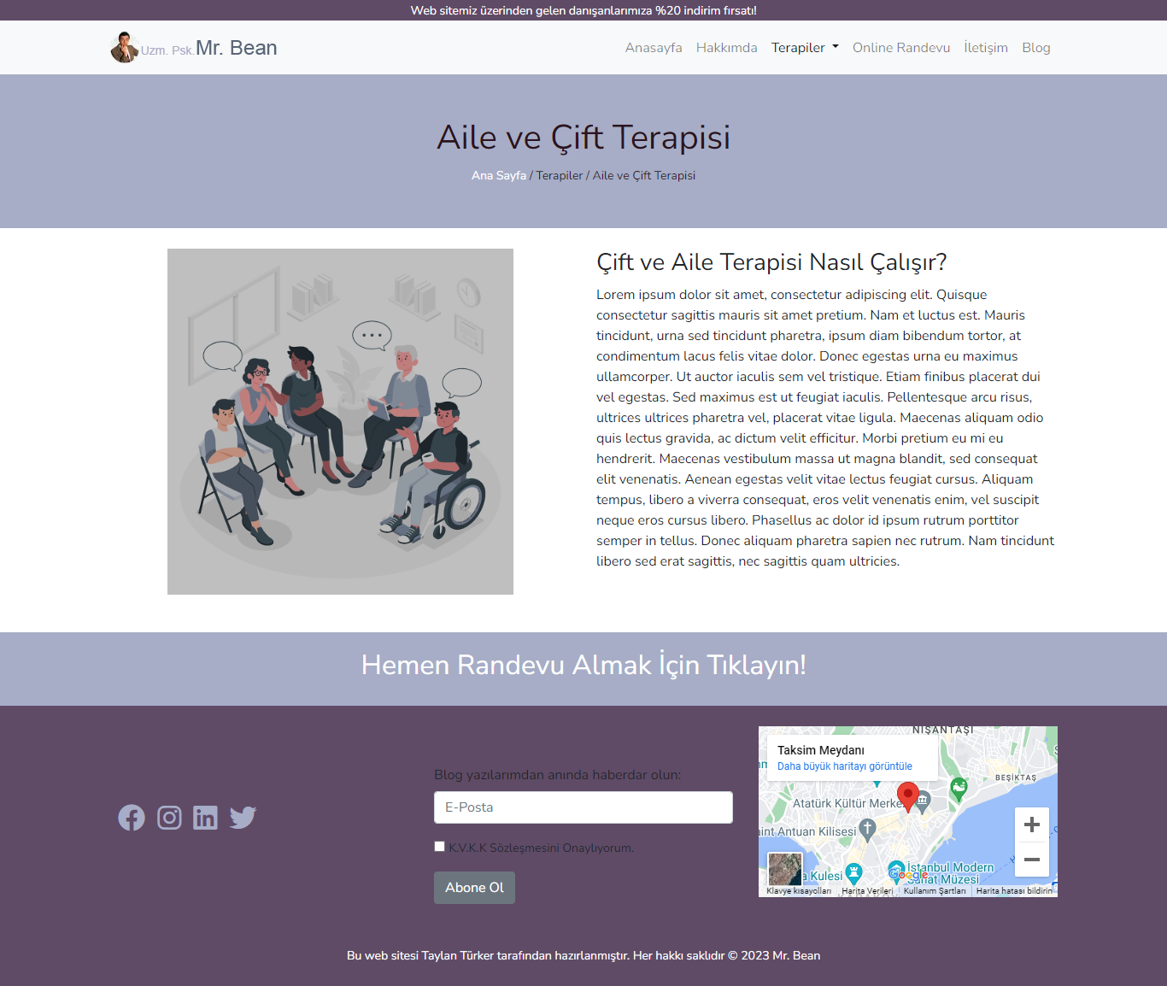
Aile ve Çift Terapisi
Terapi çeşidi ile alakalı görsel ve sağında terapi ile alakalı bilgilerin yer aldığı text. Alt kısımda ise online randevu sayfasına giden linklenmiş bölüm.

Slide 5
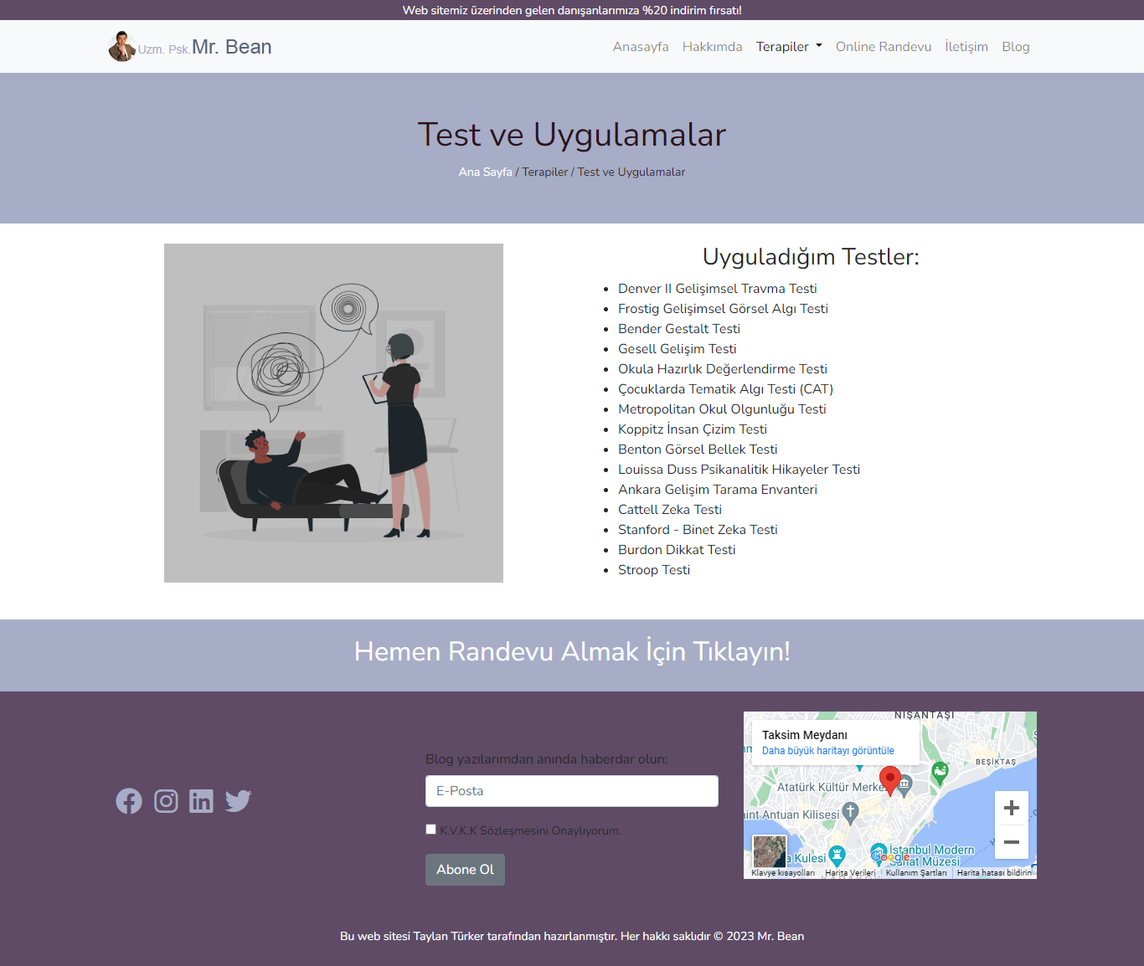
Test ve Uygulamalar
Terapi çeşidi ile alakalı görsel ve sağında terapi ile alakalı bilgilerin yer aldığı text. Alt kısımda ise online randevu sayfasına giden linklenmiş bölüm.

Slide 6
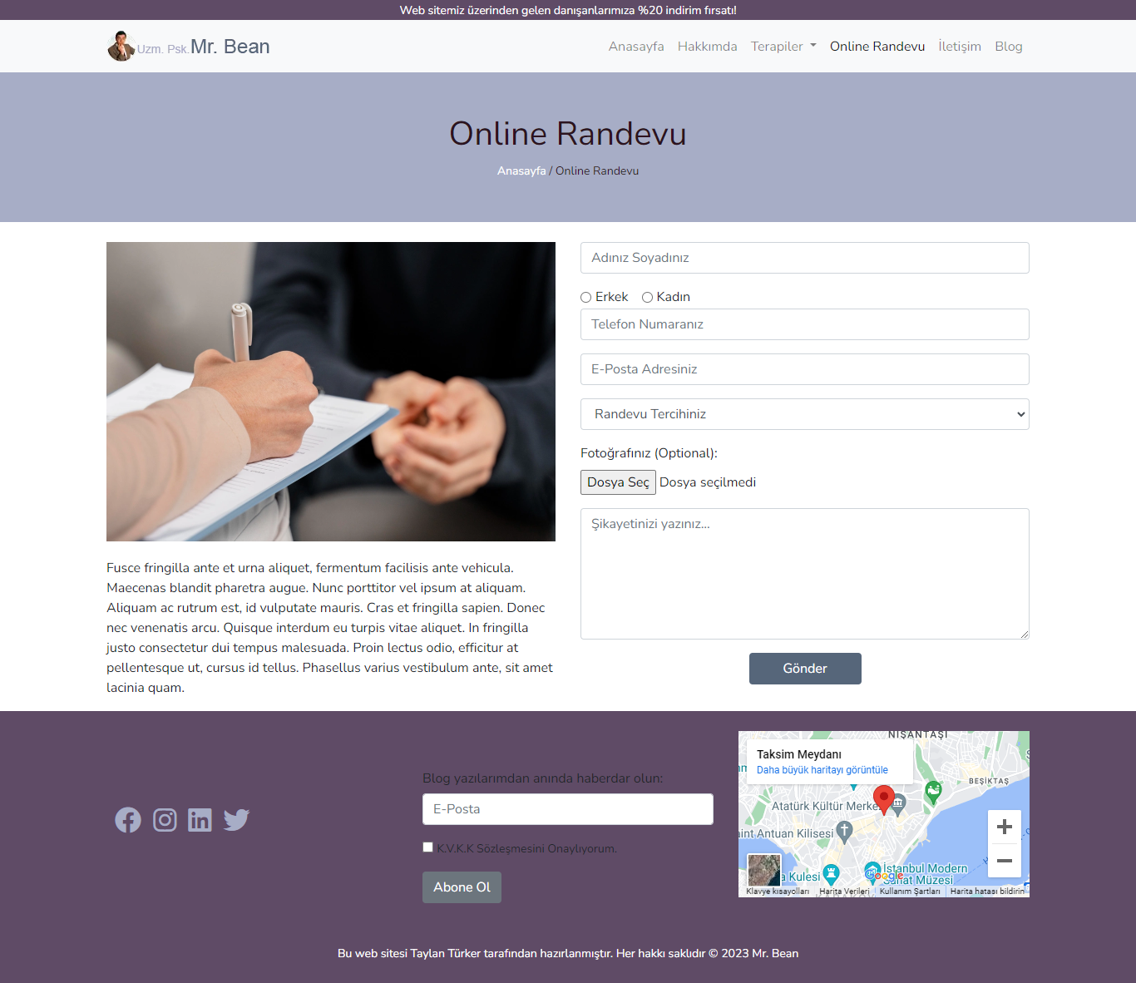
Online Randevu
Sol kısımda ilgili görsel, altında açıklama texti. Sağ kısımda ise randevu almak için ilgili formlar ve buton.

Slide 7
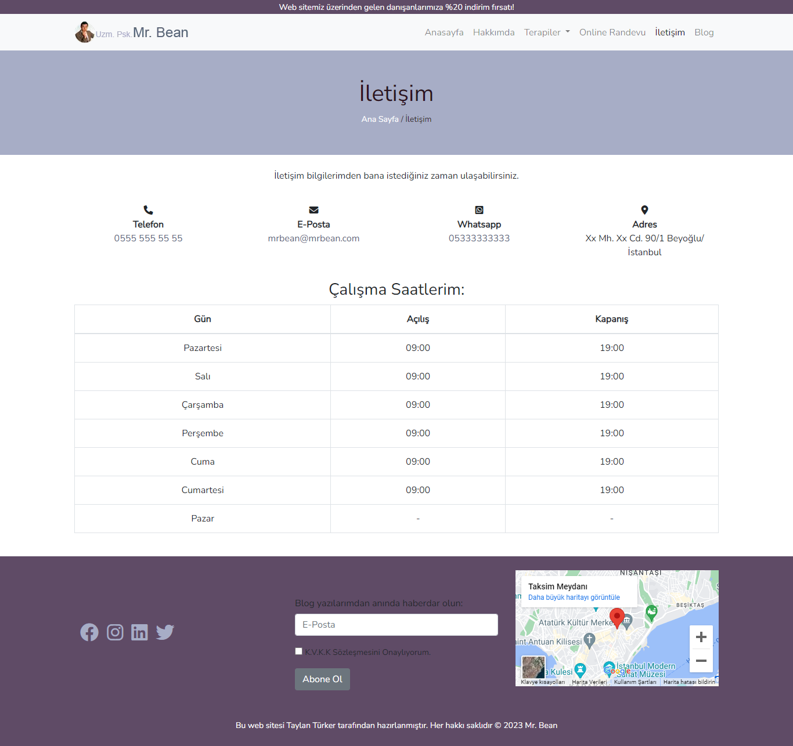
İletişim
Üst kısımda müşterilerin ulaşabilmesi için çeşitli iletişim bilgileri, alt kısımda ise çalışma saatlerinin yer aldığı tablo.

Slide 8
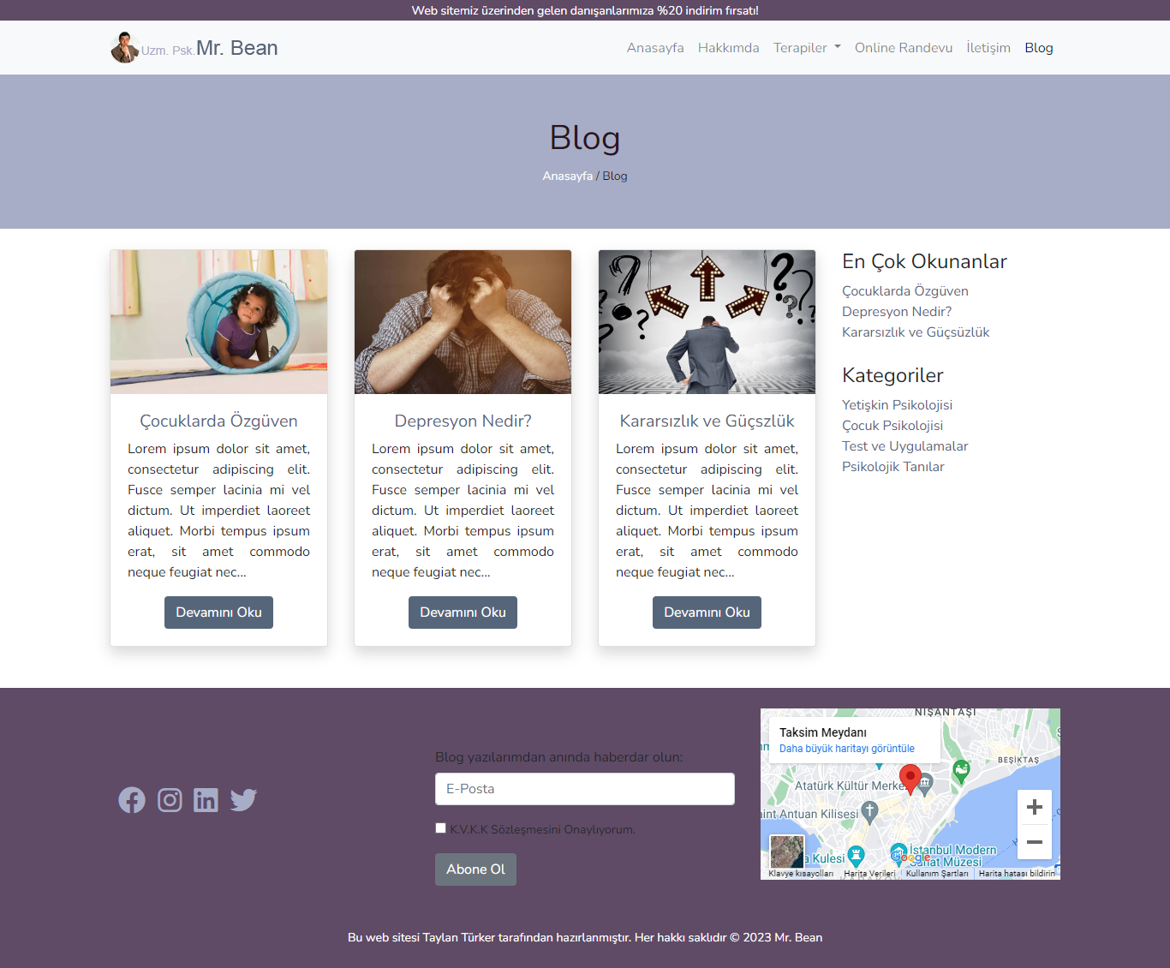
Blog
Sol kısımda (col-md-9) bloglist sectionı ve sağ kısımda (aside) kategoriler ve en çok okunan yazılar.

Slide 9
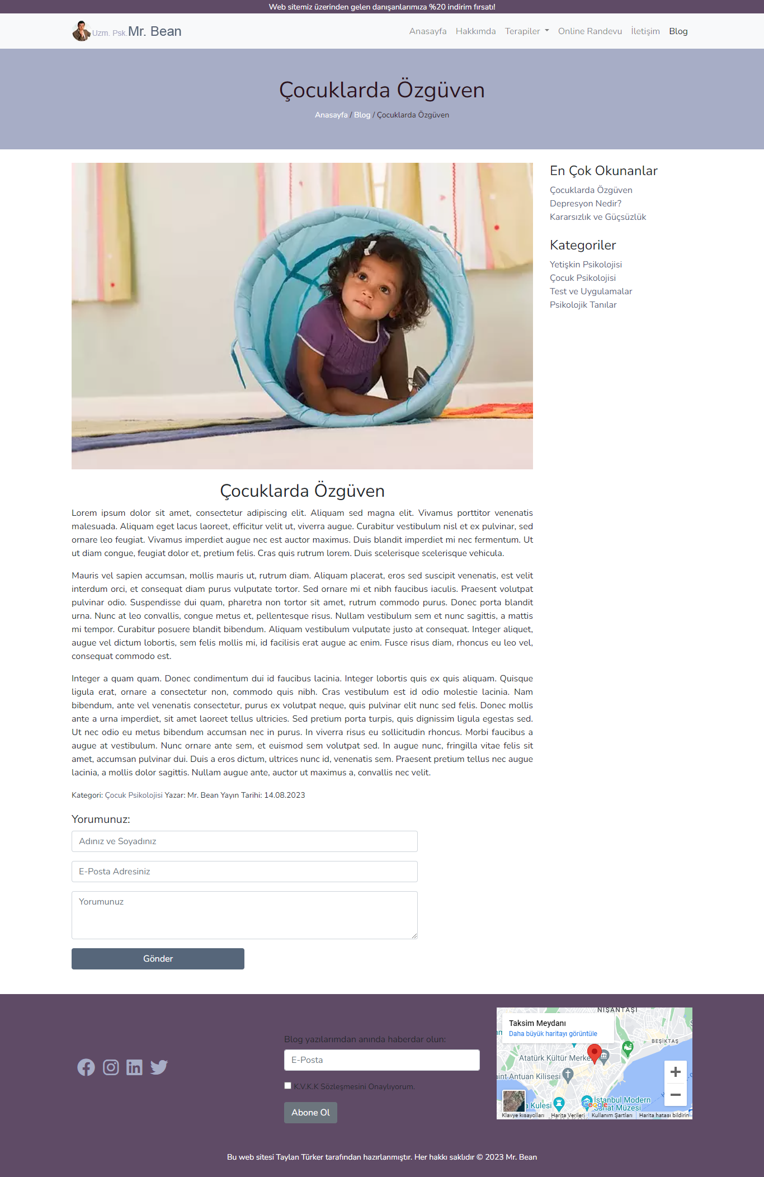
Makale Sayfası
Sol kısımda makaleye ait görsel ve altında makale içeriği. Sağ kısımda ise kategoriler ve en çok okunanlar. En altta yorum gönderilebilmesi için ilgili formlar ve butonlar.

